Slide 1
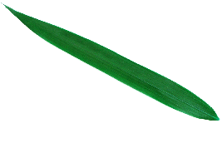
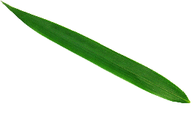
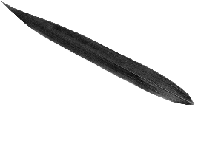
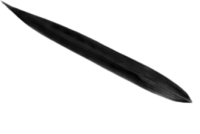

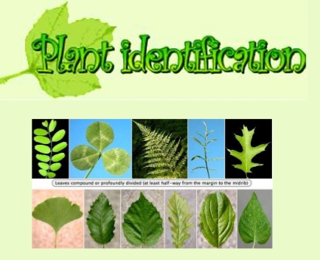
Prepoznavanje lista biljaka Jelena Pejičić,sw35-2015
Uvod
Ideja je da se na osnovu oblika, teksture i boje lista odredi kojoj klasi biljka pripada. Aplikacija bi u tom slučaju pomogla ljudima koji sakupljaju određenu vrstu biljke kako bi je lakše identifikovali, a daljim razvojem bi mogla imati primjenu u praćenju i očuvanju različitih vrsta biljaka, kao i u raznim medicinskim istraživanjima.
Obučavanje podataka
U prethodno pomenutom csv dokumentu izdvojeno je 17 osobina na osnovu kojih će se vršiti klasifikacija. Te osobine su: površina, obim, dužina, širina, proporcija, pravougaonost, cirkularitet, srednja vrijednost crvene, srednja vrijednost zelene , srednja vrijednost plave, standardna devijacija crvene, standardna devijacija zelene i standardna devijacija plave, kontrast, korelacija, inverzna razlika momenata i entropija.
Za klasifikaciju biljaka korišćen je SVM klasifikator. Tjuning parametara je vršen uz pomoć GridSearch-a.
Originalna slika
Rgb slika
Grayscale
Blur
Thresholding
Priprema podataka
Korišćen je dataset Flavia plant koji sadrži 32 vrste biljaka od kojih svaka klasa sadrži po oko 60 slika.
Prvo je izvršeno pretprocesiranje slika gdje je slika prvo prebačena u rgb, zatim u grayscale. Potom se koristio thresholding , otklanjani šumovi uz pomoć blura i nađene su konture. Zatim su izdvojeni fjučersi vezani za oblik, teksturu i boje. Tako obrađeni podaci smješteni su u csv, a dalje će biti korišćeni za klasifikaciju.
Rezultati
Korišćenjem StandardScaler-a i SVM klasifikatora dobijena je tačnost od 0.8789625360230547 . Tjuningom parametara dobijen je bolji rezultat, tj. 0.9106628242074928 .Takođe, testirala sam na skupu od nove 171 slike . Program je uspješno klasifikovao 77.77% slika, odnosno 133 od 171 slike.

